Slide 1

Илтгэлийн Загвар
ШУУД УДИРДЛАГЫН СУРГАЛТ
Энэхүү илтгэл нь замын хөдөлгөөний аюулгүй байдлыг хангах талаар менежерүүдэд орох сургалтын загвар болно
Та юу ч нэмэлгүйгээр ашиглах боломжтой
Мөн та өөрийн нөхцөлд байдалдаа нийцүүлэн агуулгыг баяжуулах бүрэн боломжтой
Орон нутгийн замын хөдөлгөөн болон байгууллагынхаа үйл ажиллагааны талаарх зураг нэмж оруулахад танд тохиромжтойгоор энэхүү илтгэлийг бэлдсэн
Та мөн байгууллагынхаа дотоод журмыг тайлбарласан слайд оруулах боломжтой
Үнэгүй цахим сургалтын модулийг: https://roadrisktoolkit.com/
Цаашдын сургалтын талаарх зөвлөгөөг:
mail@roadrisktoolkit.com

Slide 2
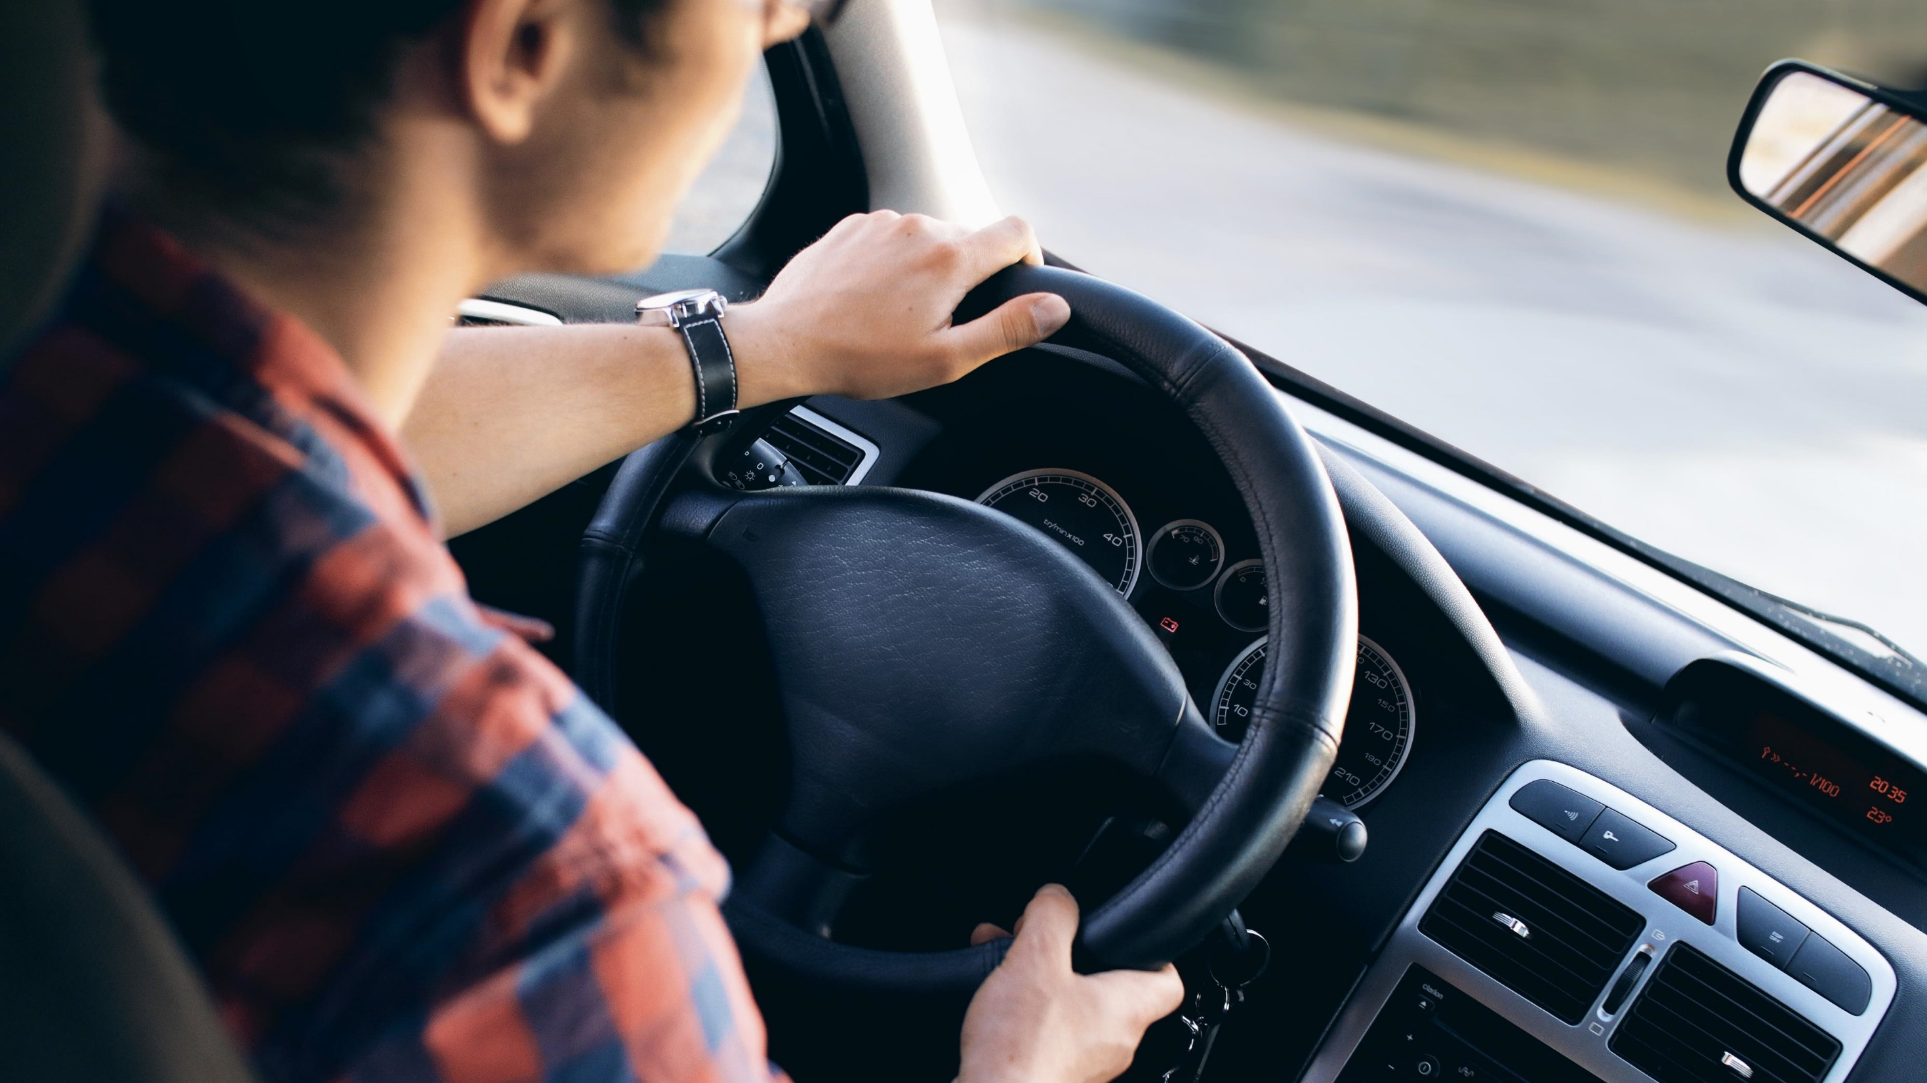

Жолоочид өгөх зөвлөмж

Slide 3
Модуль
Асуудлын цар хүрээ (үүнийг дараа дараагийн модульд танилцуулга хэлбэрээр ашиглаж болно)
Хурд хэтрүүлэх
Нөлөөн дор жолоо барих
Жолоо барих үед анхаарал сарних
Сульдаж ядарсан үедээ жолоо барих
Цаг агаарын тааламжгүй нөхцөлд жолоо барих
Зай барих
Осол, хэргийн болон эвдрэл гарсны дараа юу хийх вэ
Хамгаалах бүс
Хамгаалалтын малгай (ажилтан мотоцикл / мопед / скутер унадаг бол)

Slide 4
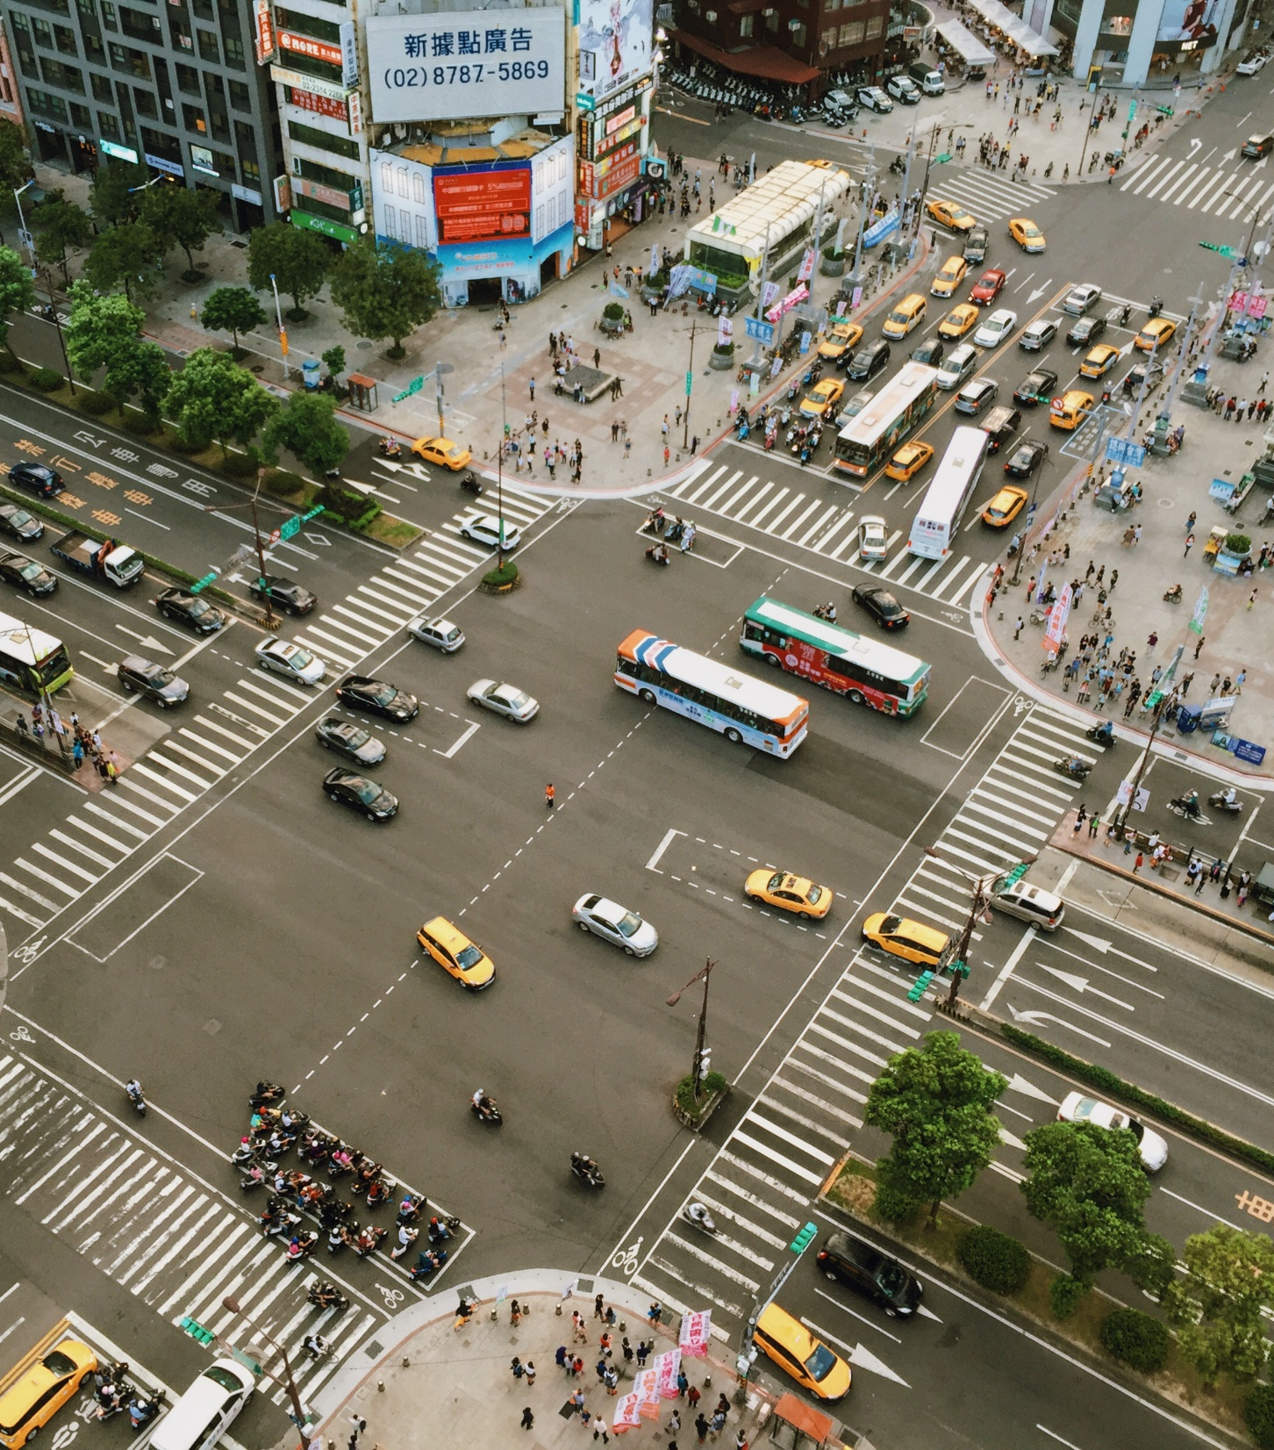
Асуудлын цар хүрээ
Notes:
Илтгэлийн энэ хэсэгт дэлхий нийтэд тулгарч буй замын хөдөлгөөний аюулгүй байдлын асуудлын цар хүрээг харуулсан болно.
.

Slide 5
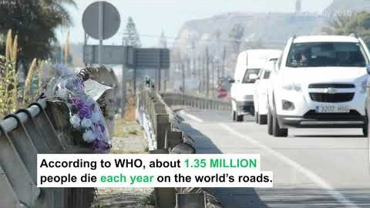
Notes:
Дэлхий нийтэд тулгарч буй замын хөдөлгөөний аюулгүй байдлын байдлын бодит цар хүрээг видео танилцуулгаар онцлов.
Бичлэгээр зарим тоо баримт болон Засгийн газрууд Тогтвортой Хөгжлийн Зорилтуудыг ашиглан замын хөдөлгөөний аюулгүй байдлыг сайжруулах талаар онцолсон юм.

Slide 6
Зам тээврийн осол, гэмтэл: Тоо баримт
Дэлхий даяар жилд 1,35 сая хүн зам тээврийн ослын улмаас амь насаа алддаг
Энэ нь нас баралтын тэргүүлэх шалтгааны 8 дугаарт ордог
Нас баралтын 90% нь дундаж болон доогуур орлоготой улс оронд тохиолддог
Нас барагсдын 54% нь явган зорчигч, унадаг дугуйтай зорчигч болон мотоциклийн жолооч байдаг
Notes:
Уг слайд нь бичлэгт харуулсан зарим мэдээллийг бататгахаас гадна дундаж болон доогуур орлоготой орнуудад тулгараад буй асуудлын цар хүрээ, явган зорчигч, унадаг дугуйтай зорчигч болон мотоцикл зэрэг замын хөдөлгөөний эмзэг оролцогчтой холбоотой асуудлыг онцлон харуулжээ.
Өөрийн ажилтан болон замын хөдөлгөөнд хамт оролцож буй хүмүүсийн эрүүл мэнд, аюулгүй байдлыг хангах нь менежерүүд бидний хариуцлага юм. Тиймээс мөргөлдөөний улмаас замын хөдөлгөөнд оролцогсдод гэмтэл, бэртэл учирсан (учирч болзошгүй) бол өөрийн ажилтантай адил (мөргөлдөөнөөс үүдэн гэмтэл, бэртэл үүссэн) чухалд авч үзэх хэрэгтэй.

Slide 7
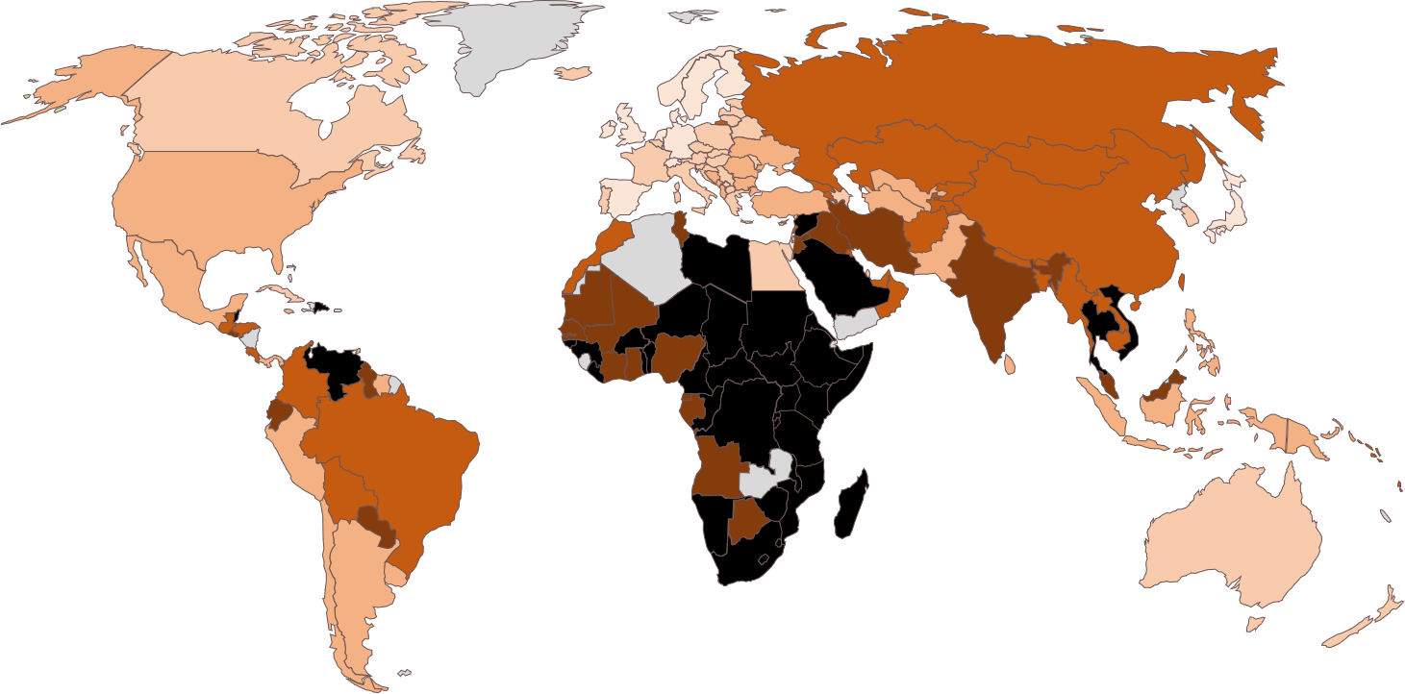
Хүний амь нас хохирсон ослын зураглал
Notes:
Хүний амь нас хохирсон ослын зураглалд үзүүлснээр, өнгө бараан байх тусам 100 000 хүнд ноогдох нас баралтын тоо их байгааг илтгэхээс гадна танай байгууллагын үйл ажиллагаа явуулж буй улс оронд асуудал хаана байгааг харуулж байна.
Уг линкээр орж бусад улсын жолооч нарын нөхцөл байдлыг харна уу:
https://www.grsproadsafety.org/resources/global-crash-data/

Slide 8
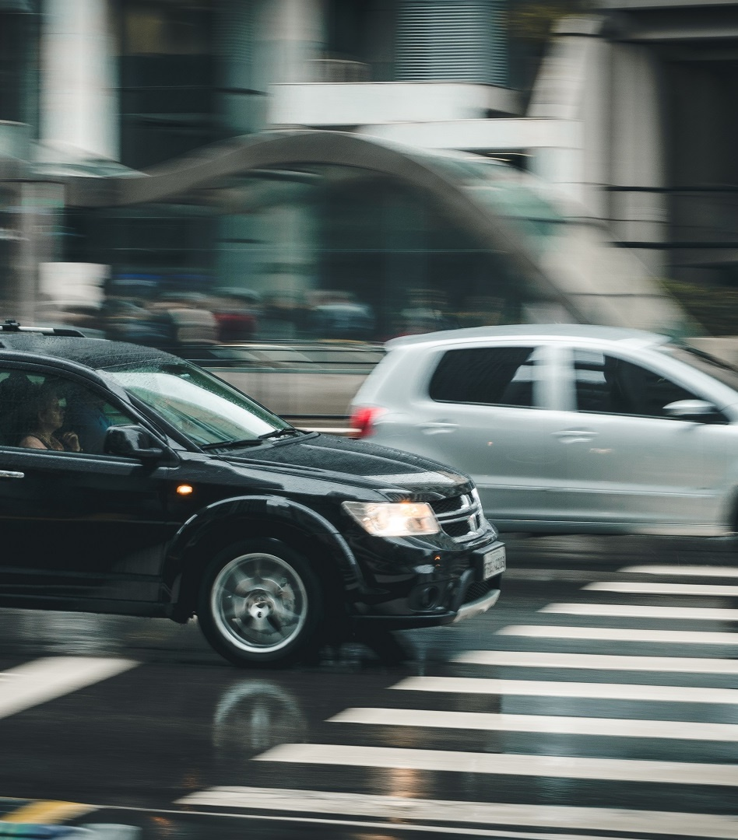
Хурд хэтрүүлэх
Notes:
Тохиромжгүй хурд нь осол гарах гол шалтгааны нэг юм.
Хурд хэтрүүлэх талаар яриа өрнүүлж, жолоочийн хурд хэтрүүлдэг шалтгааны талаар асууна уу.

Slide 9

Хурд
Дундаж хурд 5%-аар буурахад хүний амь нас хохирсон ослын тоо 30%-аар буурдаг байна.
Суурин газрын хурдны хязгаар цагт 50 км-ээс ихгүй байх нь замын хөдөлгөөний эмзэг оролцогчийг хамгаалахад чухал ач холбогдолтой
7 улсаас 1 улс л хурдны хязгаарлалтын хуулийн хэрэгжилтэд сайн гэсэн үнэлгээ өгчээ
Notes:
Хурд 5%-аар буурахад осол 30%-аар буурдаг гэх баримтад анхаарлаа хандуулна уу.
Жолоочоос ажлаа хийхийн тулд хурд хэтрүүлэх шаардлагатай эсэхийг асуугаарай. Хүний амь нас хохирсон ослын 52% нь явган хүн болон унадаг дугуйгаар зорчигч, мотоцикл зэрэг замын хөдөлгөөний эмзэг оролцогч байдаг. Хурд нэмэгдэх тусам замын хөдөлгөөнд оролцож буй дээрх хүмүүсийн ослын үед авах гэмтэл, үр дагавар улам ноцтой болдгийг жолоочид сануулна уу.
Замын болон цаг агаарын нөхцөлд тааруулан, аюулгүй хурдны хэмжээнд тааруулан зорчих нь замын хөдөлгөөний аюулгүй байдлын бодлогын нэн чухал хэсэг мөн. Хурдны хязгаар нь таны хүрэх ёстой зорилго биш гэдгийг онцлохоор барахгүй түгжрэл ихтэй зам, цаг агаар муу, шөнийн цагаар зэрэг ихэнх тохиолдолд хурдны хязгаарт тулгаж явах нь аюултай гэдгийг жолоочид сайтар ойлгуулах хэрэгтэй.
Жолоочид хурд хэтрүүлэхтэй холбоотой байгууллагын бодлогыг танилцуулж, улмаар эрх бүхий байгууллагаас хурд хэтрүүлсний улмаас баригдах, эсвэл шийтгүүлэх/торгуулбал тэдэнд юу тохиолдож болохыг сануулаарай.

Slide 10

Суурин газарт хурд хэтрүүлэх
Notes:
Их Британид хийсэн энэхүү бичлэгт, цагт 40 милийн (цагт 64 км) хурдтай зорчиход гарах ослоор явган зорчигч амь насаа алдах эрсдэл 80% байдаг бол цагт 30 милийн (цагт 48 км) хурдтай зорчиход явган зорчигч ослын үед амьд үлдэх боломж 80% болдог аж.
Үүгээр суурин газар дахь хурдны хязгаарын дагуу эсвэл түүнээс доогуур зорчихын ач холбогдлыг харуулж байна.

Slide 11
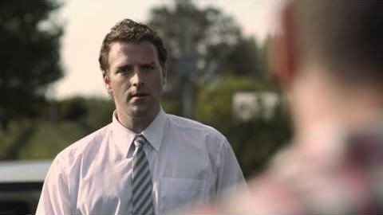
Зам дээр хурд хэтрүүлэх
Notes:
Австралид хийсэн энэхүү бичлэгээр хүмүүс алдаа гаргадаг гэдгийг харуулжээ. Уулзвар дээр зогсож буй автомашиныг та харсан ч тэд таныг харсан, эсвэл хурдыг тань зөв тооцсон гэж огтхон ч бодож болохгүй.
Хүн гэнэт гарч ирэхэд та гэмтэл учруулалгүйгээр зогсож чадах уу?

Slide 12
Тохиромжтой хурдтай зорчих
Хурдны хязгаар гэдэг таны хүрэх зорилго биш юм. Заасан хязгаараас доогуур хурдтай явах олон тохиолдол бий. Үүнд:
  Цаг агаар муу
  Замын нөхцөл муу
  Түгжрэл ихтэй үед
  Явган болон унадаг дугуйтай зорчигч их үед
  Шөнийн цагаар
Зам дээр хэн нэгэн гэнэт гарч ирэхэд би амжиж зогсож чадах уу гэж үргэлж бодож бай.
Notes:
Хурдны хязгаар нь хүрэх ёстой зорилго биш гэдгийг хүн бүрт ойлгуулах нь чухал.
Өдөр тутамдаа зөвшөөрөгдсөн дээд хурдаар явах нь аюултайг харуулсан жишээг хүн бүрээс асуугаарай. Тодорхой жишээ өгөхийн тулд жолоочийн ажил / чиглэл / хөдөлмөрийн орчны талаарх мэдлэгээ ашиглана уу.

Slide 13
Хурдаа тааруулах
Хурд хэмжигчийг тогтмол шалгана уу
Хурд хязгаарлагчтай бол ашиглана уу
Хурд баригчийг хөдөлгөөний нөхцөлд тааруулан ашиглах боломжтой ч зам дээр анхаарлаа төвлөрүүлж, урдах тээврийн хэрэгсэлд хэт ойртож болохгүйг санаарай.
Хурд баригч системтэй (ACC) тохиолдолд түүнийг ашиглах нь аюулгүй зай барихад туслана.
Хот суурин газарт бага хурдтай, тогтвортой явахад тохиромжтой хөнгөн арааг сонгоно уу.
Notes:
Дээрх жагсаалтын дагуу жолоочийн ашигладаг тээврийн хэрэгсэлтэй холбоотой хэсгүүдэд анхаарлаа хандуулна уу.
Хурдаа зохицуулах өөр ямар зөвлөмж байж болохыг оролцогчдоос асууна уу.

Slide 14

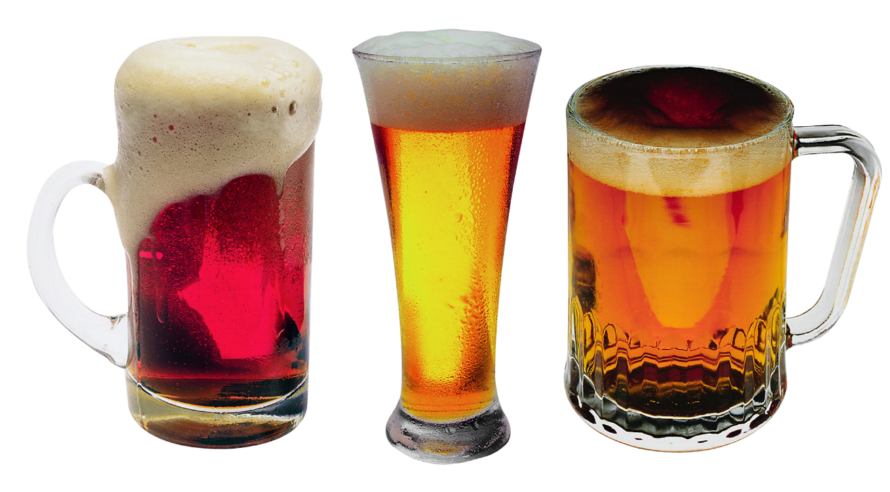
Нөлөөн дор жолоо барих

Slide 15

Нөлөөнд автах
Цусан дахь спиртийн агууламж 0.05 г/дл-ийг давахад зам тээврийн ослын эрсдэл эрс өсдөг байна
89 улс дахь согтуугаар тээврийн хэрэгсэл жолоодох хуулиар энэ түвшнээс дээш гарахыг хориглодог.
135 оронд согтуугаар тээврийн хэрэгсэл жолоодох хууль хэрэгжүүлэх зорилгоор согтуурлын түвшин тогтоох гэнэтийн шалгалт хийдэг байна
Эх сурвалж: Дэлхийн Эрүүл Мэндийн Байгууллага
Notes:
Энэ слайдаар дэлхий дахинд тулгарч буй согтуугаар жолоо барих асуудлыг авч үзэв.
г/дл = грамм децилитр тутам

Slide 16
Согтуугаар жолоо барих тухай
Хүний бие дэх согтууруулах ундаа хуулиар зөвшөөрсөн хэмжээнээс доогуур байсан ч зам тээврийн осол гарах эрсдлийг нэмэгдүүлдэг.
Орой хэрэглэсэн согтууруулах ундааны нөлөө хэрэглэсэн хэмжээнээсээ шалтгаалаад маргааш өглөө нь ч үргэлжилдэг.
Дасгал хийх, шүршүүрт орох, хүнд хоол идэх, кофе их хэмжээгээр уух гээд та ямар ч арга хэрэглэсэн согтууруулах ундааг өөрийн биеэс бүрэн гадагшлах явцыг хурдасгах арга байхгүй. Цорын ганц арга бол цаг хугацаа юм.
Notes:
Ялангуяа “Маргааш өглөө” хамгийн аюултай үе байдаг. Цусанд спирт агуулагдаж байгаа ч жолооч өглөө сэрээд өөрийгөө согтуу байна гэж боддоггүй. Гэвч тэд аль хэдийнээ нөлөөнд автсан байдаг.
Цаг хугацаанаас өөр юу ч согтууруулах ундааг биеэс бүрэн гадагшлуулж чадахгүй.

Slide 17
Би хэзээ бүрэн эрүүлжиж, жолоо барьж болох вэ?
Ихэнх хүмүүс цагт 1 нэгж спирт задалдаг.
1 нэгж спирт гэдэг нь:
  25 мл 40% хатуулагтай архи (виски, жин, цагаан архи)
  200 мл 5% шар айраг/лагер шар айраг
  76 мл 13% дарс
  1 нэгж = (эзлэхүүн буюу “мл” * алкохолны хэмжээ буюу “%”) / 1,000
Та эхний нэгж биедээ шингэхийг 1 цаг хүлээснээс хойш хэрэглэсэн нэгж тутамтай тэнцэх цагийн дараа жолоо барьж болно гэсэн үг юм.
Notes:
Энэ слайдын тусламжтайгаар хүмүүсийн уух хэмжээ болон тэнцэх нэгжийг тооцоорой.
Тухайн газрын хамгийн түгээмэл согтууруулах ундааны хэмжээ, хувийг тооцон хэдэн нэгж ордог болохыг мэдэж болно.
Хүн бүрийн архи даах чадвар харилцан адилгүй байдаг тул сургалт явуулах үедээ анхаарна уу. Хэн нэгэнд хэт их хэмжээний санагдах архи өөр нэгэнд тэгэж санагдахгүй байх нь бий.

Slide 18
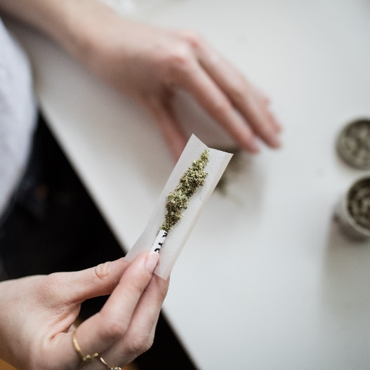
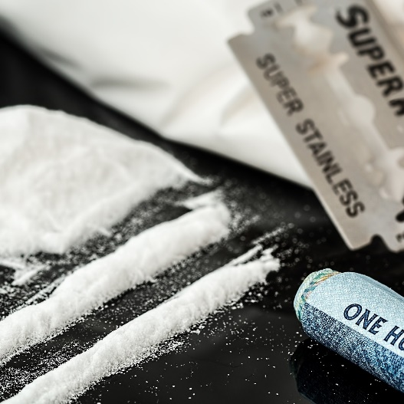


Мансууруулах бодисын нөлөөн дор жолоо барих
Каннабис/ Марихуан
Хариу үйлдэл үзүүлэх хугацааг удаашруулж, цаг хугацаа болон орон зайн мэдрэмжид нөлөөлнө
Метамфетамин эсвэл кокаин
Опиоид
Нойрмоглох, ой санамж болон сэтгэн бодох чадвар муудах
Бензодиазепин, Барбитурат зэрэг тайвшруулах эм
Түрэмгий болон хайхрамжгүй зан байдал
Толгой эргэх, нойрмоглох
Notes:
Энэ слайд жолоочид үзүүлэх мансууруулах бодисын нөлөөг авч үзэв.
Мансууруулах бодис хэрэглэх болон ажилтанд тооцох хариуцлагын талаарх компанийнхаа бодлого, дүрэм журмыг та энэ слайдаар мөн ярих хэрэгтэй.
Эмчийн жороор болон эмийн сангаас авсан зарим эм зам тээврийн осол гарах эрсдэл нэмэгдүүлдгийг санаж байх нь чухал юм. Жишээ нь, нойр хүргэх заавартай эм уусан бол жолоо бүү барь. Эмчээсээ эсвэл эм зүйчээс авч байгаа эм нь жолоо барихад нөлөөлдөг эсэхийг ажилтнууд үргэлж шалгаж байх шаардлагатай.

Slide 19
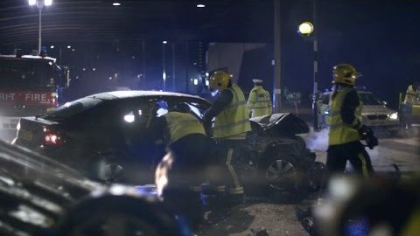
Ямар үр дагавартай вэ?
Notes:
Их Британид согтуугаар жолоо барихын эсрэг кампанит ажлын 50 жилийн ойг тохиолдуулан гаргасан видео бичлэгийг оруулав. Хэдийгээр Их Британид согтуугаар тээврийн хэрэгсэл барьсан жолоочоос үүдсэн зам тээврийн ослоор нас барагсдын тоо 1967 онд 1640 байсан бол 2012 онд 230 хүртлээ буурсан ч тус киногоор согтууруулах ундаа хэт их хэрэглэснээс болж зам дээр хүмүүс үхсээр байгааг харуулахыг зорьжээ.
Энэ тоо баримтыг улсынхаа согтуугаар тээврийн хэрэгсэл жолоодсон статистик тоотой харьцуулж үзээрэй.

Slide 20
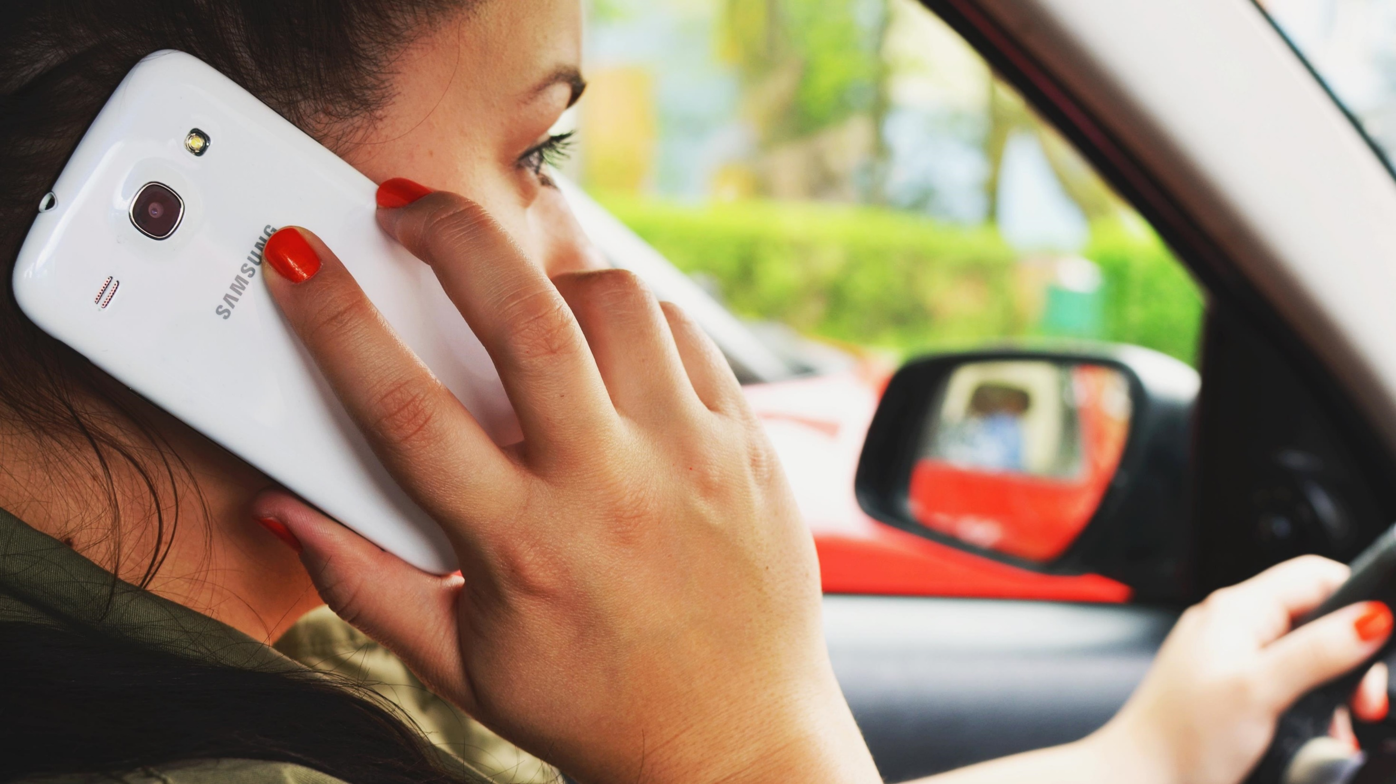
Жолоо барих үед анхаарал сарних нь

Slide 21

Анхаарал сарних
Жолоо барих үедээ гар утас хэрэглэх нь жолоодлоготой холбоотой тархины үйл ажиллагааг 37%-аар бууруулдаг байна
Мессэж илгээх эсвэл хүлээн авахад жолооч дунджаар 4.6 секунд замаа харахгүйд хүрдэг
Цагт 110 км хурдтай явж буй тээврийн хэрэгсэл 4.6 секундэд 1.5 хөл бөмбөгийн талбайтай тэнцэх зам туулдаг аж
Notes:
Энэхүү слайдаар хамгийн том анхаарал сарниулагч болох гар утас буюу ухаалаг утасны хэрэглээг авч үзэв. Дэлхий нийтийн судалгаанаас харахад, жолооч гартаа барих эсвэл гараараа барихгүйгээс үл хамааран гар утас ашиглах нь осолд орох эрсдлийг 4 дахин нэмэгдүүлдэг байна.
Та эрдслийн талаарх ажилтнуудынхаа мэдлэг, ойлголтыг нэмэгдүүлж, жолоо барих үеэр гар утасны хэрэглээг дэмжихгүй болохоо илэрхийлэх, ажилтнаа жолоо барьж байгаа үед нь утасдахгүй байх, утасдсан үед нь жолоо барьж байвал утсаа хурдан таслах хэрэгтэйг анхаарна уу.
Үүнээс гадна жолооч анхаарал сарниулах олон зүйл хийдгийг анхаарна уу. Тухайлбал, зорчигчтой ярих, идэж уух, хувийн ариун цэвэр сахих гэх мэт. Та жолооч нартаа жолоо барих үедээ аюулгүй жолоо барихад бүх анхаарлаа төвлөрүүлэх хэрэгтэйг маш тодорхой ойлгуулах хэрэгтэй.

Slide 22
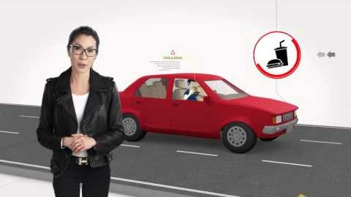
Анхаарал сарниулах хүчин зүйлүүд
Notes:
Жолоо барих үед зайлсхийх боломжтой анхаарал сарниулах зүйлсийн талаар энд сайтар тайлбарлав.
Жолоо барих үед ихэвчлэн юу анхаарлыг нь сарниулдаг талаар оролцогчдоос асууна уу.

Slide 23

Жолоо барих үед гар утас ашиглах
Notes:
Энэ бол утсанд хариу өгөх буюу утсаа харах нь таны анхааралд хэрхэн нөлөөлж байгааг харуулсан кино театрын сурталчилгаа юм.
Дэлхий нийтийн судалгаанаас харахад, жолооч гартаа барьсан эсвэл гараа оролцуулахгүй утсаа хэрэглэхээс үл хамааран гар утас ашиглах нь осолд орох эрсдлийг 4 дахин нэмэгдүүлдэг байна. Гар утсыг гараа оролцуулахгүйгээр ашиглах үед хүний хариу үйлдэл үзүүлэх хугацаа цусан дахь спиртийн зөвшөөрсөн хэмжээг 2-3 дахин хэтрүүлсэн хүнийхтэй тэнцдэг аж.
Ухаалаг утсаараа мессэж явуулах, цахим шуудан явууллах, сошиал сүлжээгээ шалгаж болохгүйг дурдах нь илүүц биз.
Энэхүү слайдыг жолоо барих үед гар утас ашиглах тухай компанийнхаа бодлого болон биелүүлээгүй тохиолдолд гарах үр дагавартай уялдуулж яриарай.
Таны авах хамгийн оновчтой арга хэмжээ бол жолоо барих үед гар утсаа хүрэх боломжгүй газар тавих, мөн жолоо барьж байгаа тул утсаар ярих боломжгүй хэмээн дуут шуудангаа өөрчлөх хэрэгтэйг анхаарна уу.

Slide 24

Ядарсан үедээ жолоо барих

Slide 25
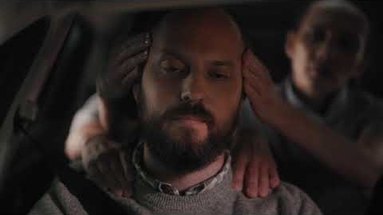
Ядарсан үедээ жолоо барих
Notes:
Энэ бичлэгт ядарсан үедээ жолоо барих эрсдэлийг хүмүүст илүү ойр тусах байдлаар харуулжээ.

Slide 26

Ядаргаа
2 цагийн нойр алдах нь 3 шар айраг уусантай тэнцдэг
Ядарсан үед зам тээврийн осолд орох эрсдэл 3 дахин өндөр байдаг
Хүний амь насанд хүрсэн ослын 21% нь нойрмог жолоочоос үүдэлтэй
Notes:
Энэ слайд ядарсан болон хэт ядарсан үедээ жолоо барих эрсдэлийн талаар авч үзэв.
Ослын эрсдэл нэмэгдэж байгаа болон согтуугаар жолоо барихтай харьцуулсан хэсгүүдийг онцолж яривал сонирхолтой байх болно.

Slide 27
Ядаргааг хэрхэн зохицуулах вэ?
Ажлын цаг, жолоо барих цаг болон ажилдаа ирж, очих цагийг оролцуулан нийт ажиллах цагаа хязгаарлах хэрэгтэй.
Холын аялалд 2 цаг тутамд эсвэл ядарч эхэлмэгц ойр ойрхон завсарлага авч амрах хэрэгтэй. Завсарлага авч амрах хугацаа 15-20 минут байна.
Хангалттай сайн унтаж амарна уу.
02:00 – 06:00 болон 14:00 – 16:00 цагийн хооронд таны бие махбодийн байгалийн цагаар унтах дохио өгдөг тул энэ үед боломжтой бол жолоо барихаас татгалзаарай.
Notes:
Ажилтнууд ядарсан үедээ аялалд гарах хэрэггүй. Холын аялалд явах үед хангалттай завсарлага авч байх ёстой. Кафеин (бусад сэргээгч) хэрэглэж сэргэх хэрэггүй. Энэ нь түр зуурын арга болохоос нарийн төлөвлөгөө болон хангалттай унтаж амрахыг орлож чадахгүй.
Ажилтны хувийн амьдрал болон хувийн асуудал тэдний унтаж амрах цаг, нойрны чанарт нөлөөлдөг тул тэд ажилдаа ирэхдээ хангалттай сайн амарсан байх хариуцлага хүлээдэг.
02:00-06:00 цагийн хооронд жолоо бүү барь. Боломжтой бол 14:00-16:00 цагийн хооронд жолоо барихаас зайлсхийх хэрэгтэй. Энэ үеэр бие махбодийн байгалийн цаг унтах дохио өгдөг тул осол, аваар гарах эрсдлийг нэмэгдүүлдэг. Ялангуяа үдээс хойш хүнд хоол идсэний дараа нойр илүү хүрэх тул үдээс хойш жолоо барих тохиолдолд хөнгөн маягийн өдрийн хоол иднэ үү.
Нойрны амьсгал тасалдах эмгэгтэй жолооч хангалттай унтаж амарч чаддаггүй тул эмчилгээ хийлгэж байж жолоо барих ёстой.
Тус болдоггүй арга бол цонх нээх, агааржуулагч асаах, хөгжим чанга сонсох юм.

Slide 28
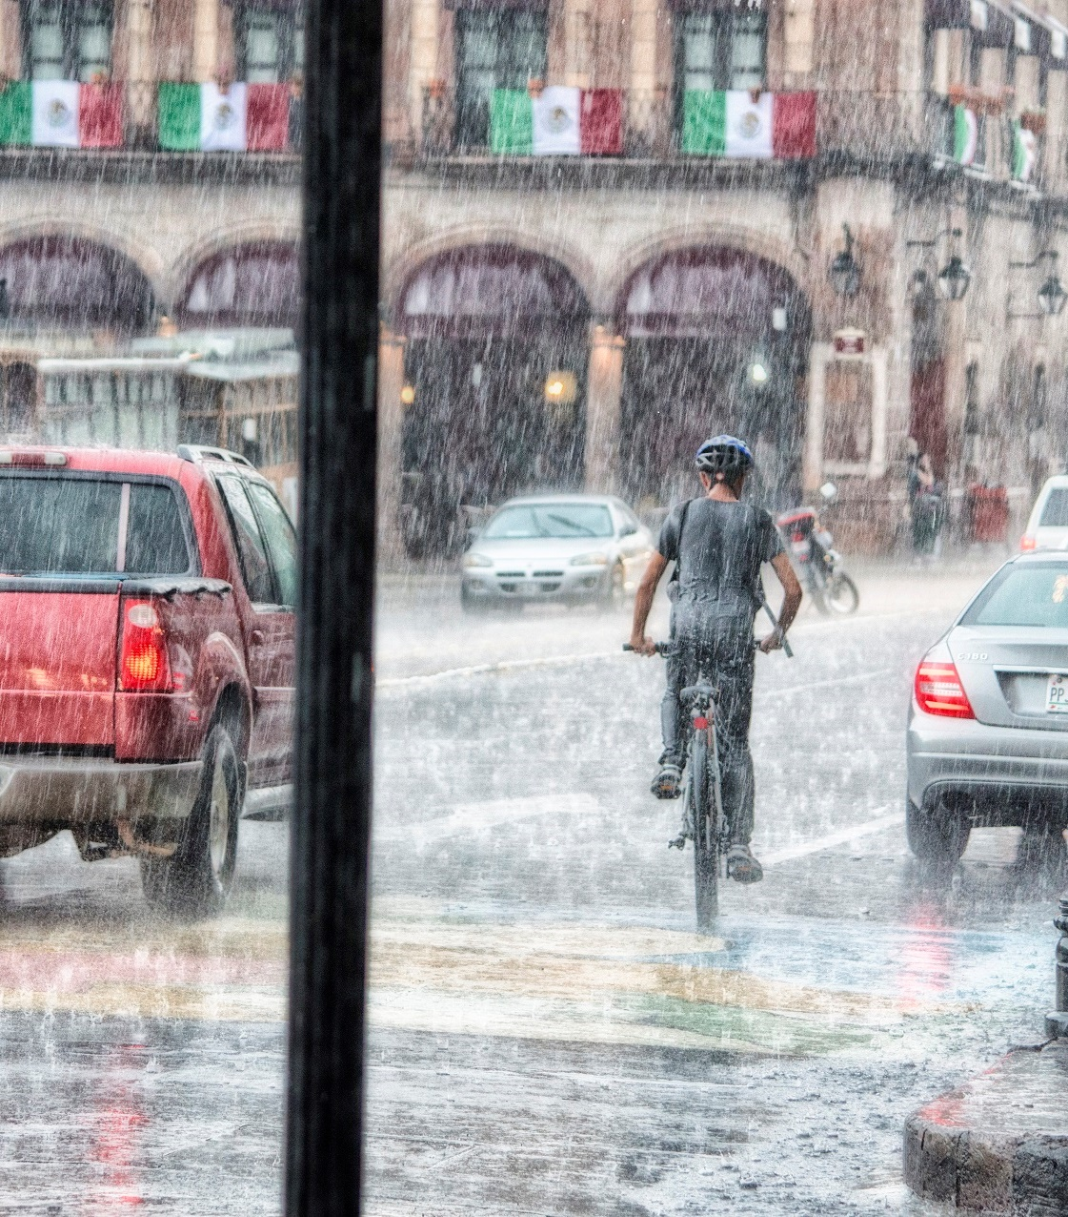
Цаг агаарын таагүй нөхцөлд жолоо барих
Notes:
Энэ модульд цаг агаарын таагүй нөхцөлд буюу ширүүн бороо, үер, цас мөс болон манантай үеэр ямар арга хэмжээ авах талаар зөвлөнө.

Slide 29
Анхаарах зүйлс
Юуны түрүүнд аялалд гарах зайлшгүй шаардлага байгаа эсэхийг өөрөөсөө асуугаарай. Хэрэв шаардлагагүй бол нөхцөл байдал сайжиртал аяллаа хойшлуулна уу
Хэрэв аяллаа хойшлуулахаар шийдсэн бол менежер болон холбогдох бусад хүнд мэдэгдээрэй
Хэрэв цаг агаарын таагүй нөхцөлд аялахаар шийдсэн бол:
  Таны тээврийн хэрэгсэл зохих ёсоор тоноглогдсон уу, мөн аялалд бэлэн үү?
  Аялалд зориулан хангалттай цаг гаргасан уу?
Notes:
Аялал зайлшгүй шаардлагатай юу гэдэг хамгийн чухал асуулт юм. Жолооч аялалд заавал явахгүй л бол асуудалд орно гэж огт бодож болохгүй. Энэ хэсэгт байгууллагынхаа баримталж буй бодлого, дүрэм журмыг дурдаарай.
Тээврийн хэрэгсэл аялалд зохих ёсоор тоноглогдсон эсэхийг нягтлах нь дараагийн чухал алхам юм. Ихэвчлэн аяллын үеэр цаг агаар өөрчлөгдмөгц хэт хожимдсон байдгийг анхаарна уу.

Slide 30
Аадар бороотой үед жолоо барих
Аяллын өмнө:
  Салхины шилээ цэвэр байлгах нь шил арчигч загалтахаас сэргийлнэ
  Салхины шилний дотор тал загалтаагүй цэвэрхэн эсэхийг нягтлана уу
  Дугуйгаа зөв түвшинд хүртэл хийлж, хээний гүнийг шалгаарай. Судалгаагаар дугуйны хээний гүн 3 мм-ээс доош байх үед нойтон зам дээр явах үзүүлэлт мууддаг байна
Зам дээр:
  Хурдаа хасаарай
  Ойрын гэрлээ ашиглаж яваарай
  Урдах тээврийн хэрэгслээсээ илүү хол зай бариарай
  Үертэй болон шалбаагтай газраар бүү яваарай
Notes:
Та бусдыг харж бас бусдад харагдаж байгаа эсэхээ нягтлана уу. Үүнд гэрлээ асаах, бүх цонхоо цэвэрхэн байлгах, тэр тусмаа салхины шил дотор гадаргүй цэвэр, загалтаагүй байх ёстой.
Цаг агаар таагүй үед дугуйны ажиллагаа маш чухал байдаг. Зөв хийлсэн, хээний гүн 3 мм-ээс багагүй эсэхийг шалгаарай.
Урдаа яваа тээврийн хэрэгсэл хоорондын зайгаа тогтмол нэмэгдүүлэх ёстойг анхаарна уу. Энэ нь дор хаяж 4 секунд байна (жишээ нь, урд яваа тээврийн хэрэгсэл гэрлийн шон өнгөрмөгц тоолж эхлэх ба та мөн ижил цэгийг дайрч өнгөрөх хугацаа)
Хэрэв тээврийн хэрэгсэл шарваж эхэлбэл та хэт өндөр хурдтай явж байна гэсэн үг. Хурдаа хасч, жолоо мушгихаас зайлсхийн (дугуй замтай зууралдаж эхэлмэгц тээврийн хэрэгсэл дугуйны чиглэлийг дагадаг учраас), хурд багасмагц удирдлагыг эргээд гартаа авах боломж олдоно.
Үертэй газраар зорчихгүй байх нь таныг шаварт сууж, аюулд орохоос сэргийлнэ.

Slide 31
Мөстсөн, цастай зам дээр жолоо барих
Аяллын өмнө:
  Дахин хэлэхэд аялал тань зайлшгүй шаардлагатай эсэхийг бодолцоорой
  Таны тээврийн хэрэгсэл зохих ёсоор тоноглогдсон (өвлийн дугуй, гэнэтийн ослын хэрэгсэл г.м.) эсэхийг нягтлана уу
  Салхины шилээ цэвэр байлгаж шил арчигч загалтуулж буй эсэхийг нягтална уу
  Салхины шилний дотор тал цэвэр, загалтаагүй эсэхийг нягтлана уу
Зам дээр:
  Хурдаа хасаарай
  Цас орж байхад ойрын гэрлээ ашиглана уу
  Урдах тээврийн хэрэгслээсээ илүү хол зай бариарай
  Огцом хөдөлгөөн хийхээс зайлхийнэ үү. Үүнд жолоогоо эргүүлэх, тоормослох болох хурд нэмэх
Notes:
Ийм нөхцөлд эрсдэл эрс нэмэгддэгээс гадна ялангуяа холбогдох эрх бүхий байгууллага зам засаагүй, анхны цас орсон үе, таны тээврийн хэрэгсэл зохих ёсоор тоноглогдоогүй бол аялалд явахаас зайлсхийх хэрэгтэй.
Хэрэв холбогдох эрх бүхий байгууллагаас аян замд гарахгүй байхыг анхааруулбал аялалд бүү яваарай.
Аялалд гарах зайлшгүй шаардлагатай бол тээврийн хэрэгсэл хоорондын зайг эрс нэмэх хэрэгтэй. Мөстсөн зам дээр зогсоход 10 дахин их хугацаа шаардагддаг гэдгийг анхаарна уу.
Гулгалтаас сэргийлж жолоогоо эргүүлэх, тоормослох, хурд нэмэх буюу автомашиныхаа бүх үйлдлийг аажуу хийх ёстой.

Slide 32
Манантай үед жолоо барих
Аяллын өмнө:
  Салхины шилээ цэвэрхэн байлгаж шил арчигч загалтуулж буй эсэхийг нягтлана уу
  Салхины шилний дотор тал цэвэр, загалтаагүй эсэхийг нягтлана уу
Зам дээр:
  Хурдаа хасаарай
  Ойрын гэрлээ ашиглаарай (холын гэрэл бүү ашигла)
  Харагдах орчин муу үед манангийн гэрлээ ажиллуулаарай
  Урдах тээврийн хэрэгслээсээ илүү хол зай бариарай
  Замын хажуугийн захаар (замын гол/хашлага биш) баримжаа авна уу
  Урдах тээврийн хэрэгслийн гэрлээр баримжаа авахаас зайлсхийнэ үү
  Ойр орчмын замын хөдөлгөөнийг илүү мэдрэхийн тулд цонхоо нээ (мөн радиогоо унтраа)
Notes:
Тод харагдаж буй зам дээр зогсоорой. Учир нь өтгөн манан дунд та хүний алхаатай ижил хурдтай зорчиж байна гэсэн үг юм. Ийм нөхцөлд үзэгдэх орчин сайтай газар (замаас гарч) зогсож байдал сайжрахыг хүлээх нь аюул багатай. Та зөвхөн урдах тээврийн хэрэгслээс гадна таны араас явж буй жолоочийг бодолцох хэрэгтэй. Ийм нөхцөлд араас мөргүүлэх эрсдэл нэмэгддэг.
Өмнөө яваа тээврийн хэрэгслийн гэрлээр баримжаа авахаас татгалзаарай. Урдах жолооч тань зөв зам сонгосон эсэх нь тодорхойгүй байдаг. Үүний оронд замын хажуугийн ирмэгээр баримжаалаарай.
Эргэн тойрны замын хөдөлгөөнийг илүү мэдрэхийн тулд радиогоо унтрааж, цонхоо нээгээрэй. Ялангуяа уулзвар дээр энэ үйлдэл нь чухал ач холбогдолтой байдаг.

Slide 33
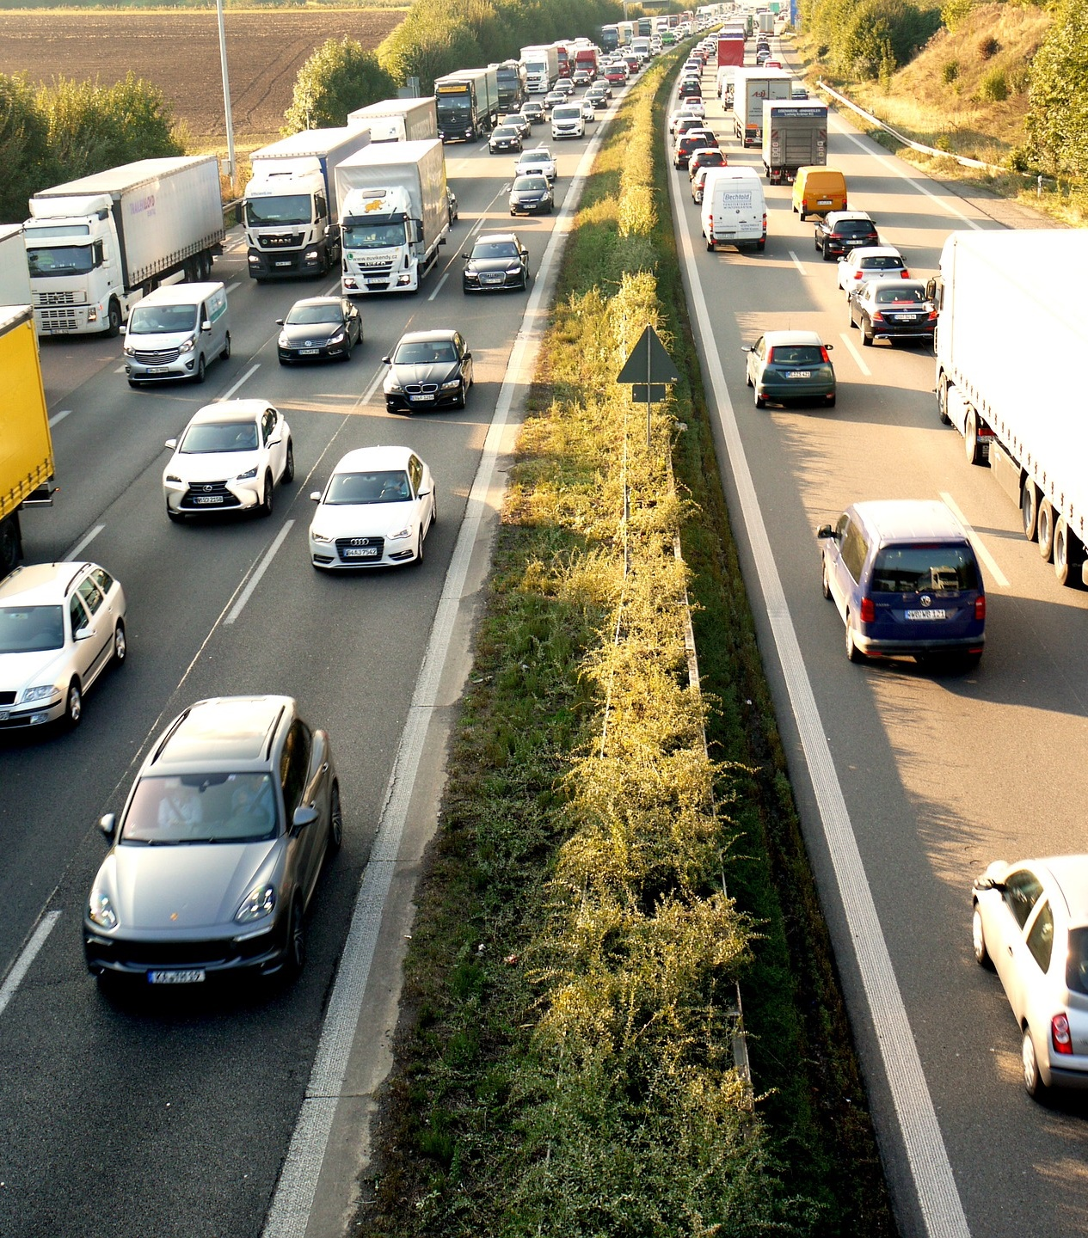
Зай барих

Slide 34
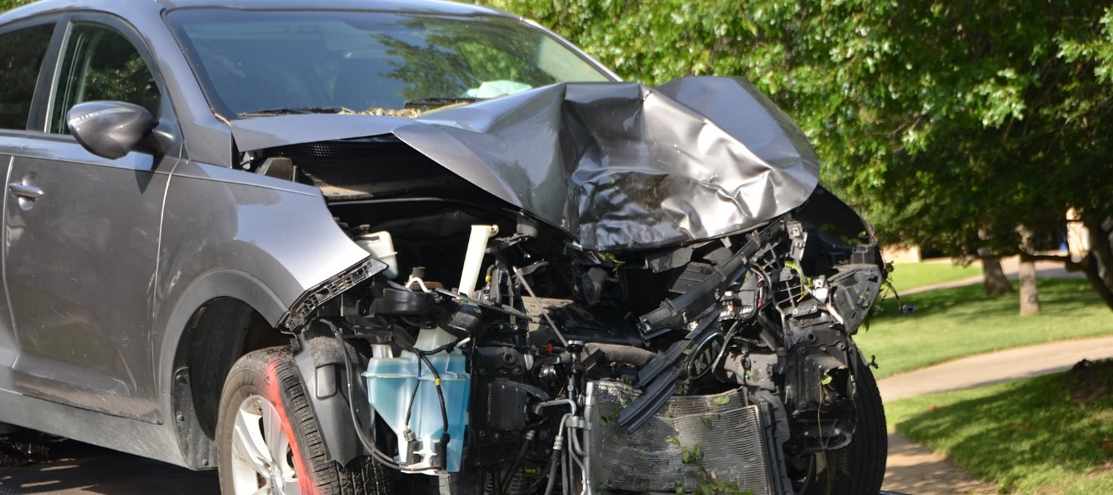
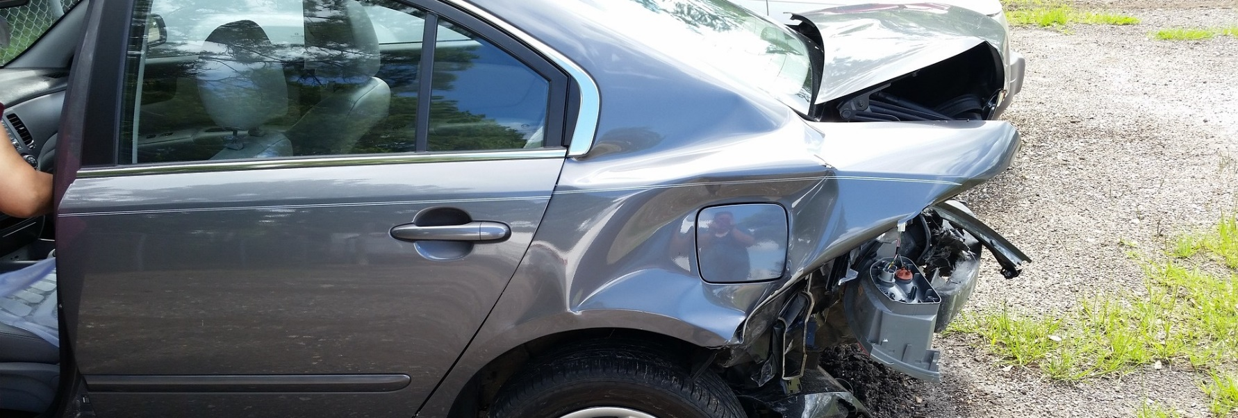
Араас мөргөлдөх
Араас мөргөх – урдаа яваа тээврийн хэрэгслийг мөргөх эсвэл таны арын тээврийн хэрэгсэл таны машиныг мөргөх нь хамгийн түгээмэл зам тээврийн осол юм.
Энэ осол ямар шалтгааны улмаас үүсдэг вэ?
Notes:
Араас мөргөж орсон ослын шалтгаануудыг асуугаарай.
Зарим шалтгаан:
Хэт хурдтай явах
Хэт ойрхон явах
Жолоо барих үед анхаарал сарних (жолооч утсаар ярих г.м.)
Ядарсан үедээ жолоо барих (жолооч хэт ядарсан ба анхаарлаа төвлөрүүлээгүй)
Нөлөөн дор жолоо барих (жолооч согтууруулах ундаа/мансууруулах бодис/эмийн нөлөөн дор байгаа)
Тээврийн хэрэгслийн гэмтэл (тоормос г.м.)

Slide 35
Араас нь мөргөх, араасаа мөргүүлэхээс хэрхэн урьдчилан сэргийлэх вэ?
Тээврийн хэрэгсэл хоорондын аюулгүй зай барих
  Цаг агаар, замын нөхцөл сайтай үед багадаа 2 секунд
  Цаг агаар болон/эсвэл замын нөхцөл таагүй үед багадаа 4 секунд
  Мөстсөн үед 10 хүртэлх секунд (аялал зайлшгүй шаардлагатай бол)
Арын тээврийн хэрэгсэл хэт ойртвол хоорондын зайгаа нэмнэ үү
Жолоо барихдаа бүх анхаарлаа хандуулж, урдах тээврийн хэрэгслийн өмнөх замын хөдөлгөөнийг ажиглан, анхаарал сарниулах бүх зүйлээс зайлсхийгээрэй
Ядарсан үедээ жолоо бүү барь
Нөлөөн дор жолоо бүү барь
Тээврийн хэрэгсэлд засвар үйлчилгээ хийсэн эсэхийг шалгаад, дугуйны хий болон хээний гүнийг шалгана уу
Яаралтай үеийн тоормосны автомат систем (AEB) бүхий тээврийн хэрэгсэл сонгоно уу
Байгаа тохиолдолд Хурд баригч систем (ACC) ашиглах
Notes:
Хоорондын аюулгүй зай барьж явах ач холбогдлыг онцолно уу. Бусад жолооч энэ зайг баридаггүй гэж жолоочид ихэвчлэн хэлдэг. Гэвч энэ нь тийм чухал гэж үү? Үүнээс болж аялал бодитоор хэр удаан саатдаг вэ?
Таны арын жолооч хэт ойртох тохиолдолд аажмаар хурдаа сааруулж урдах тээврийн хэрэгслээс зайгаа аваарай. Ингэснээр танд тоормослох хангалттай зай гарахаас гадна арын жолоочдоо гүйцэж түрүүлэх боломж олгож буй юм. Боломжтой тохиолдолд замын хажууд түр зогсож тэднийг өнгөрөөнө үү.
Жолоо барих үедээ гар утас хэрэглэхээс татгалзаарай. Гараа оролцуулахгүй дуудлага хүлээж авахад таны хариу үйлдэл үзүүлэх хугацаа зөвшөөрсөн хэмжээнээс 2-3 дахин их согтууруулах ундаа хэрэглэсэн хүнийхтэй адил байдгийг санаарай.
Дугуйгаа шалгана уу. Зохих ёсоор хийлсэн, хээний гүн хуулинд заасан доод хэмжээг хангахуйц, болж өгвөл уг хэмжээнээс дээгүүр байгаа (цаг агаарын чийгтэй нөхцөлд) эсэхийг нягтална уу.
Тээврийн хэрэгсэлдээ мөргөлдөөнөөс урьдчилан сэргийлэх технологи болох АЕВ зэргийг сонгоно уу. Энэ нь тодорхой хурдтай явахад жолоочийг түргэн хариу үйлдэл буюу хурдаа сааруулах/зогсож чадаагүй үед араасаа мөргүүлэхээс урьдчилан сэргийлдэг.

Slide 36
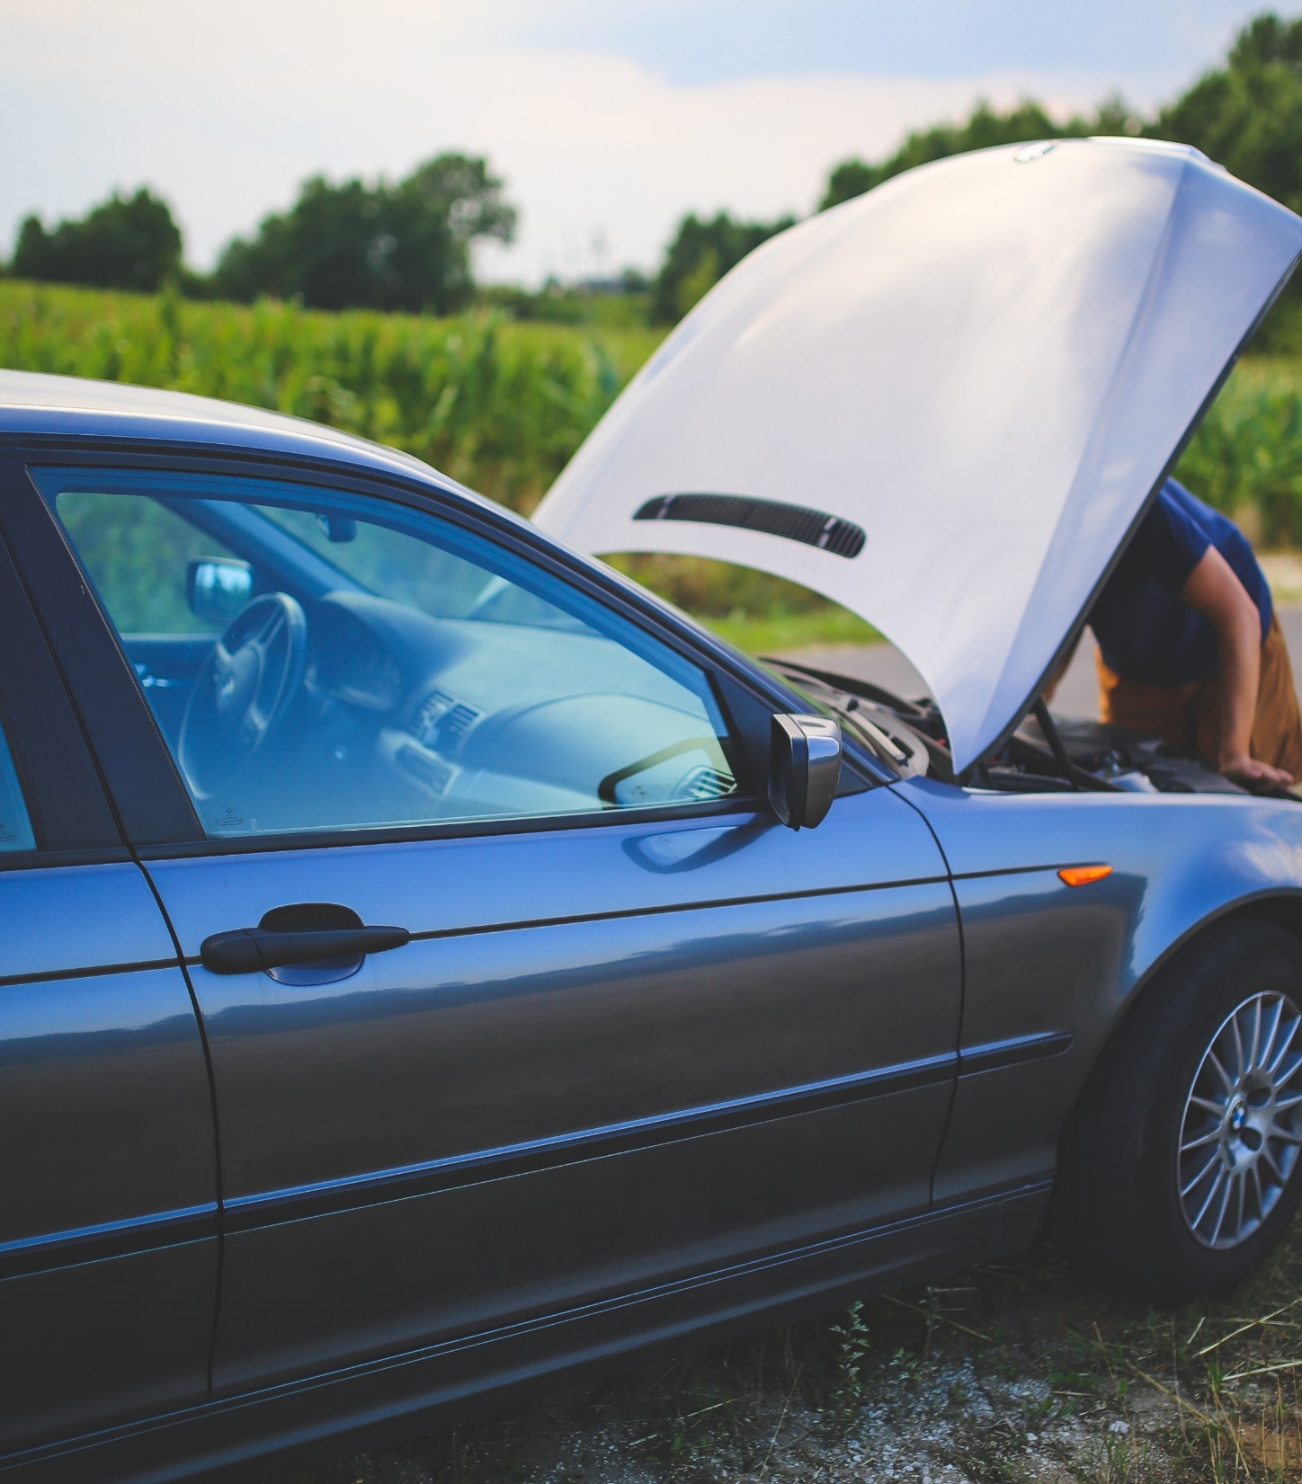
Эвдрэл гарах эсвэл зам тээврийн ослын дараа хэрхэх вэ?

Slide 37
Эвдрэл эсвэл ослын дараа аюулгүй байдлаа хангах
Боломжтой бол тээврийн хэрэгслээ замын хажуу руу аюулгүй газар байрлуулаарай.
Тээврийн хэрэгсэл тань бусдад харагдахуйц байрласан эсэхийг нягтална уу. Энэ үед аюулын дохиогоо ажиллуулж, харагдах орчин муу эсвэл шөнийн цагаар ойрын гэрлээ асаана уу.
Тээврийн хэрэгслээс гарахаасаа өмнө гэрэлтдэг хантааз өмсөнө үү. Зорчигчид мөн өмссөн эсэхийг нягтлана уу.
Замын хөдөлгөөнөөс хамгийн хол байгаа хаалгаар зорчигчдын хамт гарна уу.
Тээврийн хэрэгсэл, замын хөдөлгөөн болон өөрийнхөө тээврийн хэрэгслээс хол, болж өгвөл хаалтны ард зогсоорой.
Хуулинд ослын зогсолтын тэмдэг байруулах шаардлагатай гэж заасан бол ирж буй машинуудыг харж байгаад тэмдэгийг байрлуулна уу.
Яаралтай тусламж/засвар үйлчилгээний газартай холбогдоно уу.
Notes:
Эвдрэл, ялангуяа зам тээврийн осол гарахад тайван тунгаан бодоход бэрх байдаг. Эдгээр зөвлөмжийг дагаснаар дахин осол гаргаж, байдал дордохоос урьдчилан сэргийлнэ.
Хамгийн том эрсдэл бол замын хажууд хөдөлгөөнгүй зогсож буй тээврийн хэрэгсэл хурдтай зорчдог зам дээр ирж буй хөдөлгөөнтэй мөргөлдөх явдал юм. Иймд энэхүү зөвлөмжийн гол зорилго нь богино хугацаанд бүх хүмүүсийг тээврийн хэрэгслээс гаргаж, аюулгүй газар байрлуулах юм.
Гэрэлтдэг хантаазыг зорчигчийн бүхээгний хэсэгт авч явах ба тээврийн хэрэгслийн зорчигчдод хангалттай хүрэлцэх эсэхийг нягтлана уу. Эдгээрийг авахаар тээврийн хэрэгслээс гарах үед мөргөлдөх эрсдэлтэй тул ачааны хэсэгт байрлуулж болохгүй.
Яаралтай тусламж болон засвар, үйлчилгээний газартай холбогдох үедээ байршлаа сайтар зааж өгөхөө мартуузай.

Slide 38
Эвдрэл эсвэл ослын дараа аюулгүй байдлаа хангах
Хүлээхдээ тээврийн хэрэгслийн ойр орчимд болон гэрэл халхалж бүү зогс
Ослын дараа бусдад туслахаас өмнө нэн тэргүүнд өөрийнхөө аюулгүй байдлыг хангана уу.
Та тээврийн хэрэгслээ хурдны зам дээр аюулгүй газар байрлуулах боломжгүй тохиолдолд тээврийн хэрэгсэлдээ сууж, хамгаалах бүсээ зүүн (зорчигчид мөн адил), аваарын болон ойрын гэрлээ асааж, тоормос дээрээ гишгэлж, гэрлээрээ дохингоо яаралтай тусламж дуудаарай.
Хэрэв аюултай нөхцөл байдал үүсвэл тээврийн хэрэгсэлдээ буцаж ороод хамгаалах бүсээ зүүнэ үү (зорчигчид мөн адил). Аюул өнгөрсний дараа гарч болно.
Замын хажууд засвар хийж огт болохгүй. Засвар үйлчилгээний газар дуудна уу.
Notes:
Та өөрийгөө болон зорчигчдоо аюулгүй газар байгаа эсэхээ үргэлж нягтлаарай.
Хэрэв ослын улмаас хүмүүс бэртэж гэмтсэн бол бусдад туслахаасаа өмнө нэн тэргүүнд өөрийн болон орчин тойрныхоо аюулгүй байдлыг хангана уу. Дахин осол гаргаж нөхцөл байдлыг дордуулахгүй байх тал дээр анхаараарай.
Тээврийн хэрэгслээ аюулгүй газар байрлуулах боломжгүй тохиолдолд ирж буй хөдөлгөөн байгаа эсэхийг нягталсны дараа тээврийн хэрэгслээс гарна уу.
Осол гарах эрсдэл өндөр байдаг тул замын хажууд засвар бүү хийгээрэй. Үргэлж засвар үйлчилгээний газар/гараж дуудна уу.

Slide 39
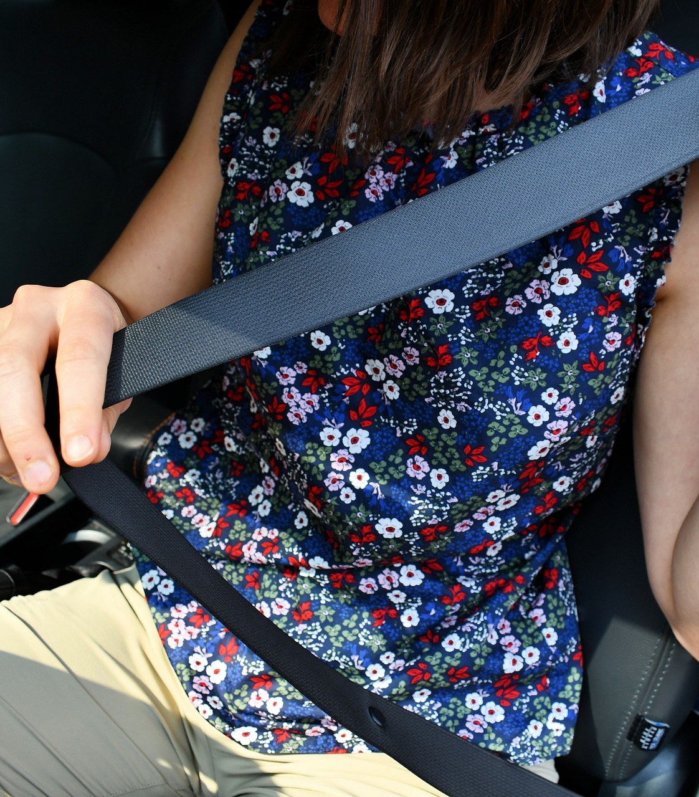
Хамгаалах бүс

Slide 40

Хамгаалах бүс
Хамгаалах бүс зүүснээр урд талын суудлын зорчигчдын ослын үед амь насаа алдах эрсдэл 50% хүртэл буурдаг
Арын суудлын зорчигчдийн хувьд 75%-аар буурдаг
Нийт 4.8 тэрбум хүн амтай 111 улс хамгаалах бүсний хуультай байдаг
Notes:
Энэхүү слайдаар хамгаалах бүс зүүх ач холбогдол болон улс орнуудын эрх зүй, түүний хэрэгжилтийг харуулжээ.
Танай ажилтны ашиглаж буй тээврийн хэрэгслийн бүх суудал гурван цэгийн бүсээр тоноглогдсон эсэхийг нягтлана уу.
Та хууль дүрмээс үл хамааран, ажилтныхаа хамгаалах бүсээ үргэлж зүүхийг хянахаас гадна мөн тухайн жолооч зорчигчдоосоо хамгаалах бүс зүүхийг шаарддаг эсэхийг нягтлана уу.

Slide 41
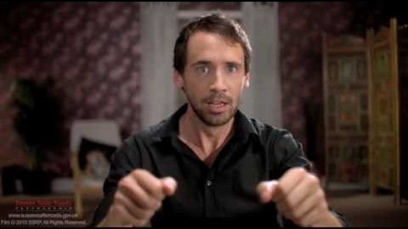
Хамгаалах бүсээ үргэлж зүүгээрэй...
Notes:
Хамгаалах бүсээ зүүхийг сануулсан сэтгэл хөдөлгөм уг бичлэгийг үзлээ.
Бүх зорчигчид хамгаалах бүсээ зүүхийн ач холбогдлыг хоорондоо ярилцана уу. Арын суудлын зорчигчид хамгаалах бүс зүүгээгүйгээс ослын үеэр өөртөө болон бусдад гэмтэл учруулж болзошгүй байдаг.
Такси зэрэг аливаа тээврийн хэрэгсэлд зорчигчийн хувиар суухдаа хамгаалах бүсээ тогтмол зүүхийн ач холбогдлыг хүн бүрт сануулаарай.

Slide 42
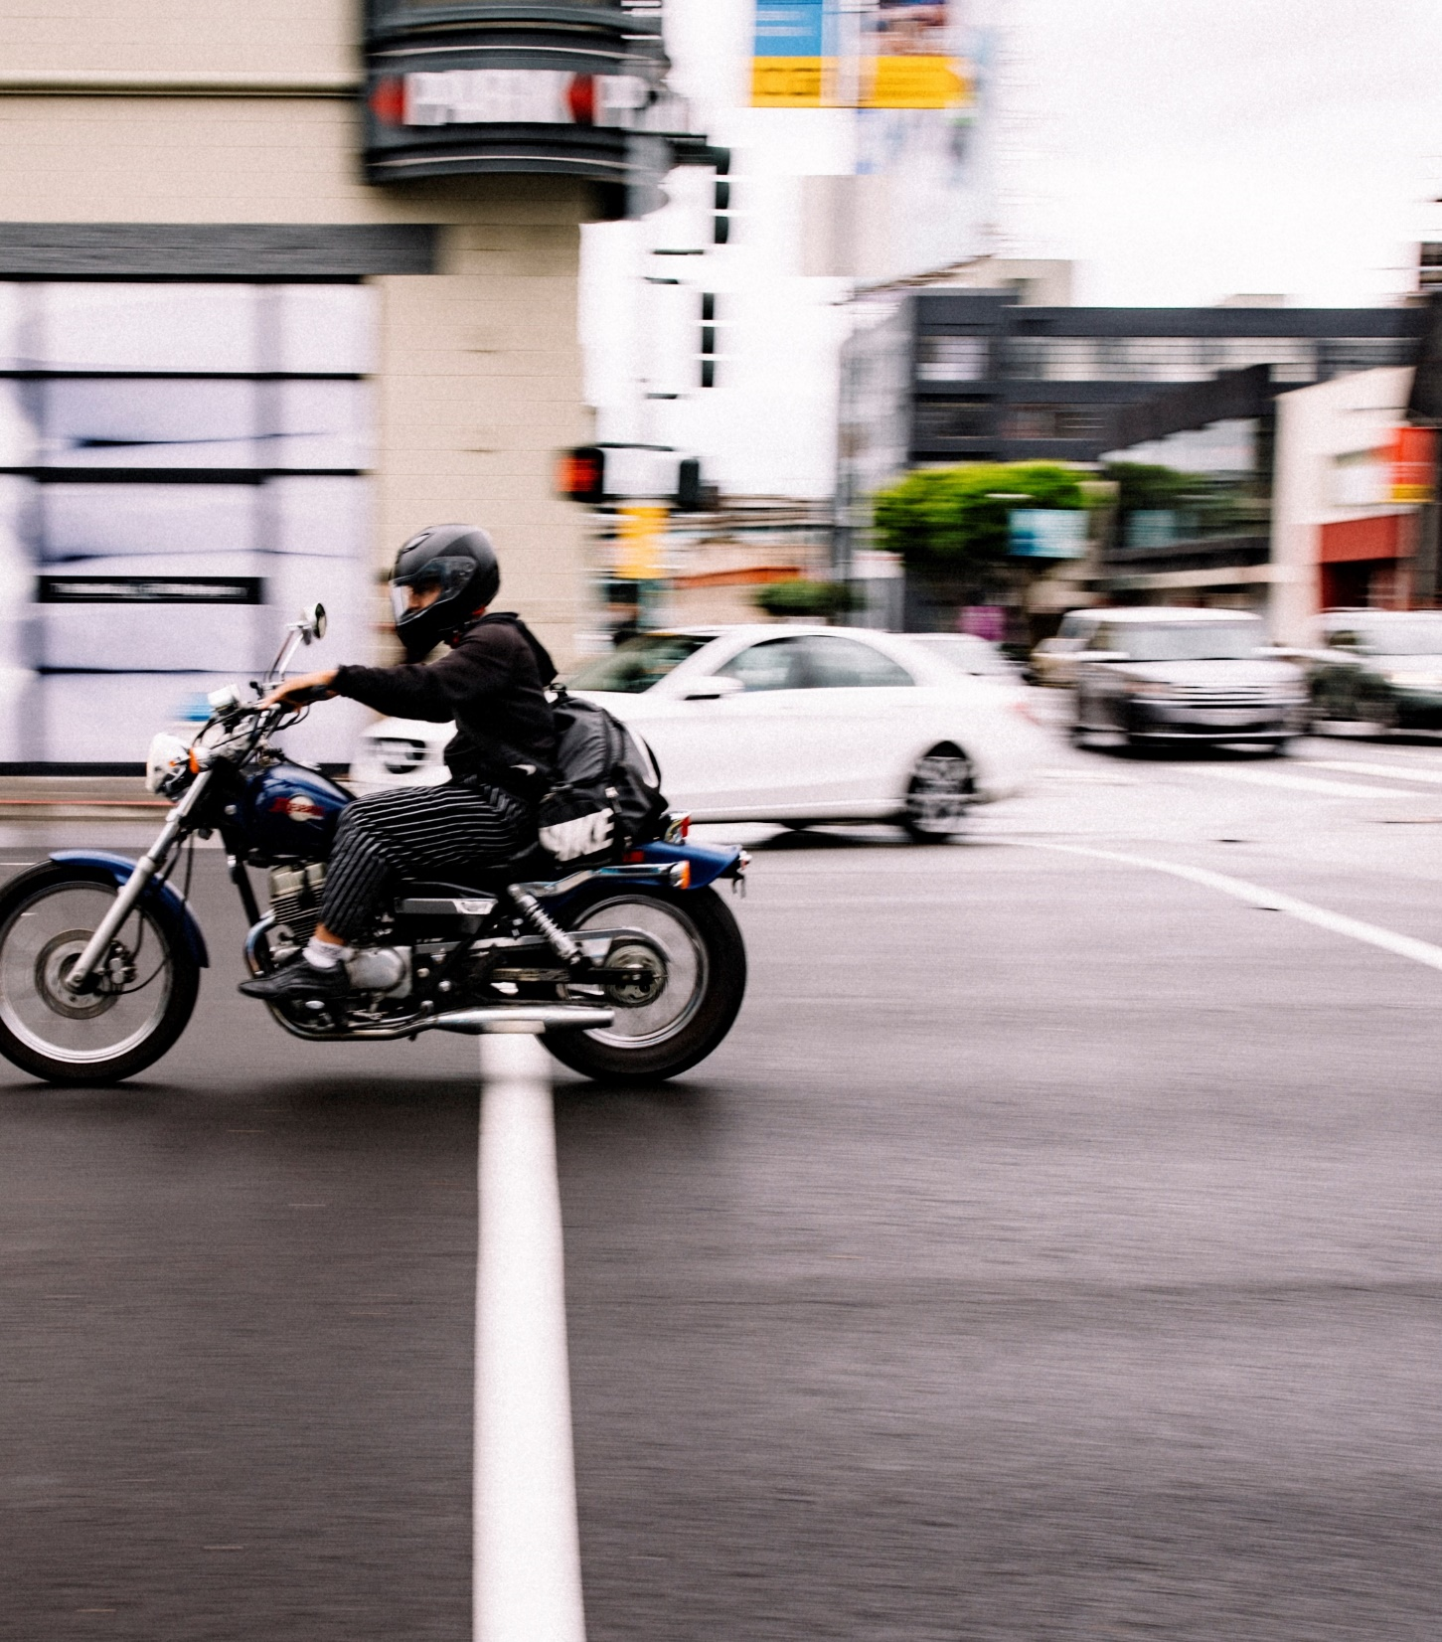
Хамгаалалтын малгай

Slide 43

Хамгаалалтын малгай
Мотоциклийн хамгаалалтын малгайг зохих ёсоор өмсөх нь амь насаа алдах эрсдлийг 40%-аар бууруулдаг
Хамгаалалтын малгайтай үед ноцтой гэмтэл авах эрсдэл 70%-аар буурдаг
155 улс мотоциклийн жолооч болон хамт суугаа зорчигчийн хамгаалалтын малгайтай холбоотой цогц хууль хэрэгжүүлдэг
Notes:
Мотоцикл/мопед/скутер унадаг ажилтантай үед энэхүү слайдыг ашиглана уу.
Энэхүү слайдад хамгаалалтын малгай өмсөх ач холбогдол болон дэлхий нийтийн эрх зүйн орчныг авч үзжээ.
Таны үйл ажиллагаа явуулж буй газрын хууль, дүрмээс үл хамааран ажилтнууд байнга зөвшөөрөгдсөн хамгаалалтын малгайг өмсөж буй эсэх болон сайтар бэхэлсэн эсэхийг нягтлана уу.

